Slide 1


Team3
전자의무기록관리시스템(EMR) 대덕인재개발원 최종 프로젝트

Slide 2
INDEX
1. 팀원 소개
2. 개발환경 및 주제선정 배경
3. 프로젝트 일정 및 산출물 소개
4. Q&A

Slide 3
INDEX
1. 팀원 소개
2. 개발환경 및 주제선정 배경
3. 프로젝트 일정 및 산출물 소개
4. Q&A

Slide 4


1. 팀원 소개
PL 위대현
DA 박인성
UA 유나래
TA 이하예
BA 장예지
AA 박시윤

Slide 5
INDEX
1. 팀원 소개
2. 개발환경 및 주제선정 배경
3. 프로젝트 일정 및 산출물 소개
4. Q&A

Slide 6

2. 개발환경 및 주제선정 배경
Framework/DB
언어
서버
Framework / DB
Language
Server
Spring 5.2.5
Oracle
JAVA 1.8
JSP 3.6.1
JS ES6
HTML 5
Tomcat was/8.5
SVN 형상관리
Servlet 동적 서비스
2
0
4
0
3
0
라이브러리
툴
API
Library
Tools
API
JQuery UI/UX
JsPDF PDF파일 출력
Apex Chart 통계구현
IDE eclipse
DB Sql developer
데이터모델링 ERD Cloud
프로젝트관리 Maven
SENS API
결제 API (카카오/KG이니시스)
FullCalendar API
공공데이터 의약품 API
공공데이터 상병코드 API
3
0
4
0
5
0

Slide 7
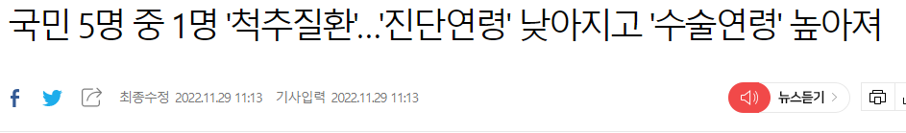
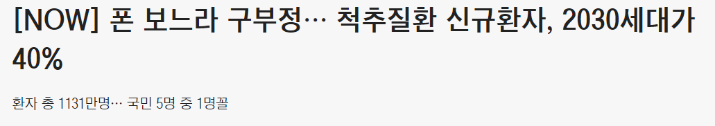
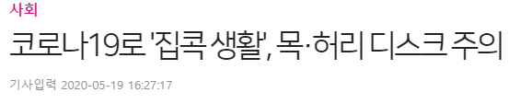
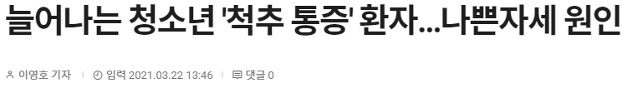
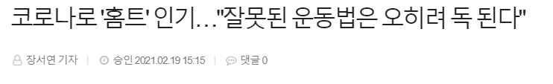
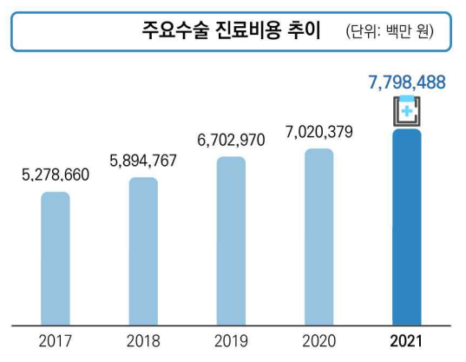
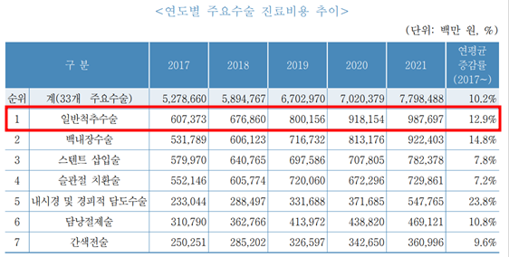
2. 개발환경 및 주제선정 배경

Slide 8



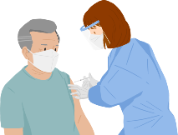

2. 개발환경 및 주제선정 배경
기대효과
진료
효율적인 업무 프로세스
의료 서비스
서류관리

Slide 9
INDEX
1. 팀원 소개
2. 개발환경 및 주제선정 배경
3. 프로젝트 일정 및 산출물 소개
4. Q&A

Slide 10

January 2023
3. 프로젝트 일정 및 산출물 소개
Sun
Mon
Tue
Wed
Thu
Fri
Sat
01
02
03
04
05
06
07
팀 구성
08
09
10
11
12
13
14
주제 선정 및 기획안 제출 (1월 6일~13일)
15
16
17
18
19
20
21
산출물 작성(1월 15일~29일)
22
23
24
25
26
27
28
29
30
31
01
02
03
04
착수발표
최종발표 = 3월 16일

Slide 11
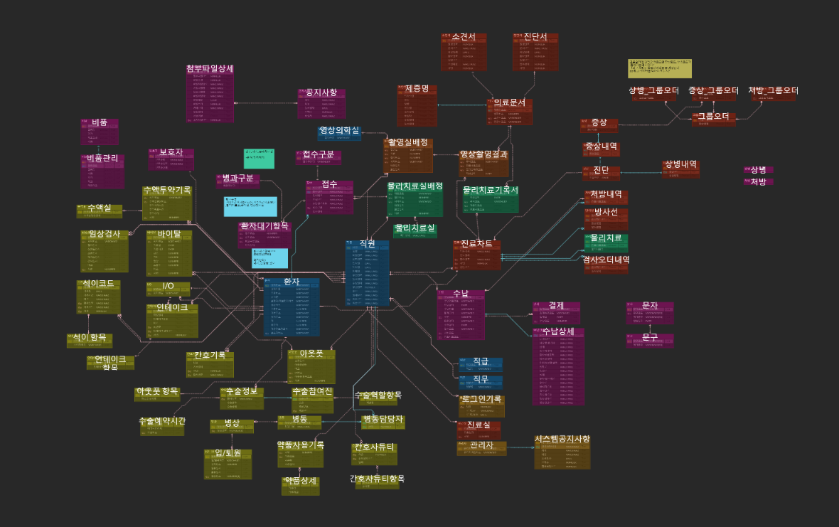
3. 프로젝트 일정 및 산출물 소개
논리 ERD

Slide 12
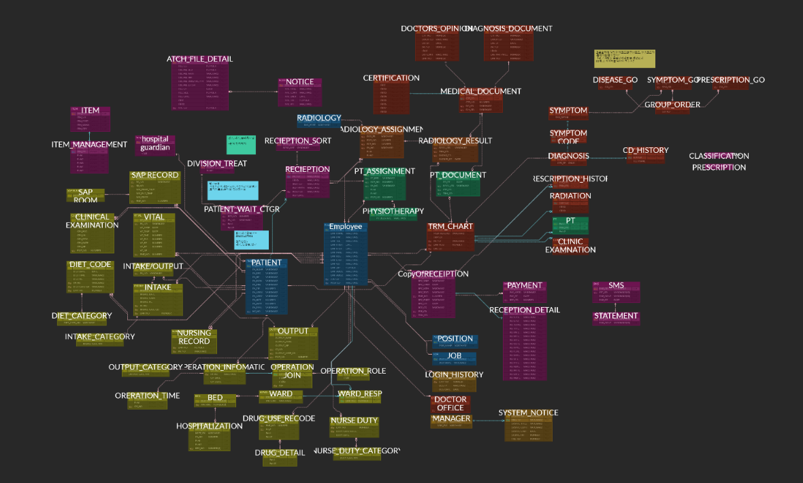
3. 프로젝트 일정 및 산출물 소개
물리 ERD

Slide 13
3. 프로젝트 일정 및 산출물 소개
화면정의서
화면정의서 보러가기☞

Slide 14
INDEX
1. 팀원 소개
2. 개발환경 및 주제선정 배경
3. 프로젝트 일정 및 산출물 소개
4. Q&A

Slide 15
4. Q&A
Q & A

Slide 16
감사합니다

